Slide 1


  Xin chào tất cả các con!

Slide 2



Toán
Phép cộng (không nhớ) trong phạm vi 1000
(trang 58)

Slide 3
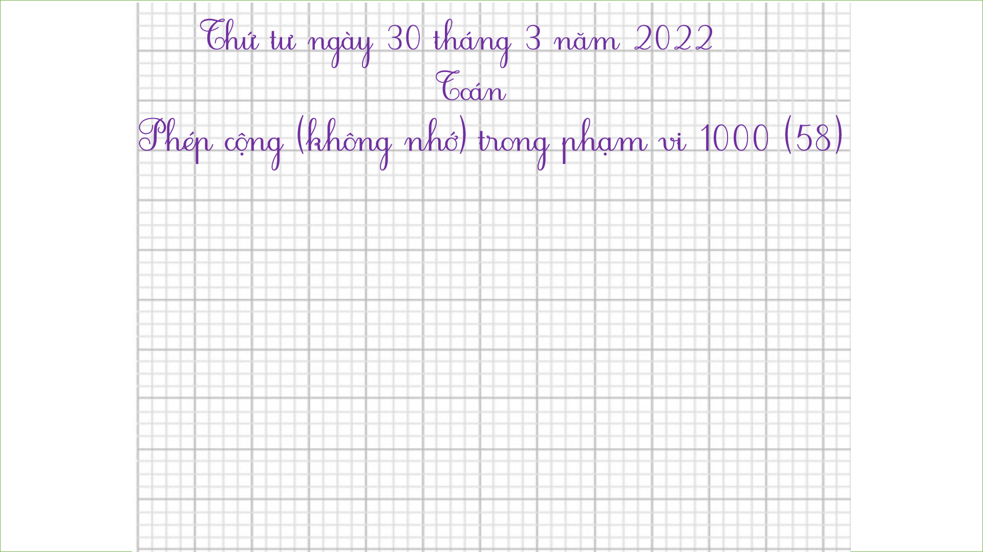

Thứ tư ngày 30 tháng 3 năm 2022
Toán
Phép cộng (không nhớ) trong phạm vi 1000 (58)

Slide 4







Yêu cầu cần đạt
- Biết cách đặt tính và thực hiện phép cộng (không nhớ) trong phạm vi 1000.
- Vận dụng được kiến thức, kĩ năng về phép cộng đã học vào giải bài tập, các bài toán thực tế liên quan đến phép cộng (không nhớ) trong phạm vi 1000.
- Phát triển các năng lực toán học.

Slide 5











Khởi động

Slide 6




GIÚP CHIM XÂY TỔ

Slide 7


1
2
3
4
5

Slide 8




Câu 1. Trong phép tính 40 + 30 = 70, 40 gọi là gì?
A. Số tổng
B. Số trừ
C. Số hạng
D. Thương

Slide 9
Câu 2. Tìm tổng, biết các số hạng lần lượt là 58 và 14
A. 46
B. 72
C. 58
D. 14

Slide 10
Câu 3. 95 + … = 100 Số cần điền vào chỗ chấm là:
A. 8
B. 7
C. 6
D. 5

Slide 11
Câu 4. 29kg + 10kg + 1kg = … Kết quả là:
A. 40kg
B. 30kg
C. 39
D. 40

Slide 12
Câu 5. Hà có 10 bông hoa. Quân có 38 bông hoa. Hỏi cả hai bạn có tất cả bao nhiêu bông hoa?
A. 10 bông hoa
B. 28 bông hoa
C. 38 bông hoa
D. 48 bông hoa

Slide 13
Khám phá

Slide 14
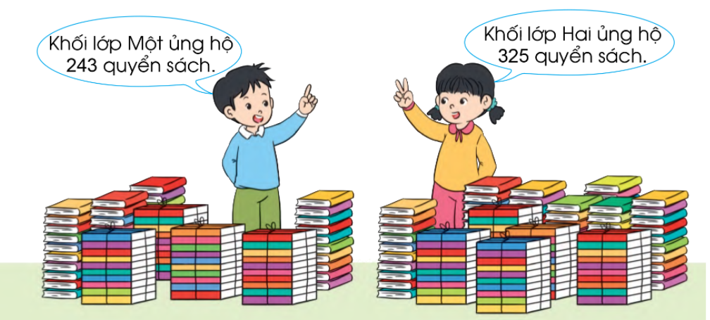
Hỏi cả hai khối ủng hộ được tất cả bao nhiêu quyển sách?

Slide 15
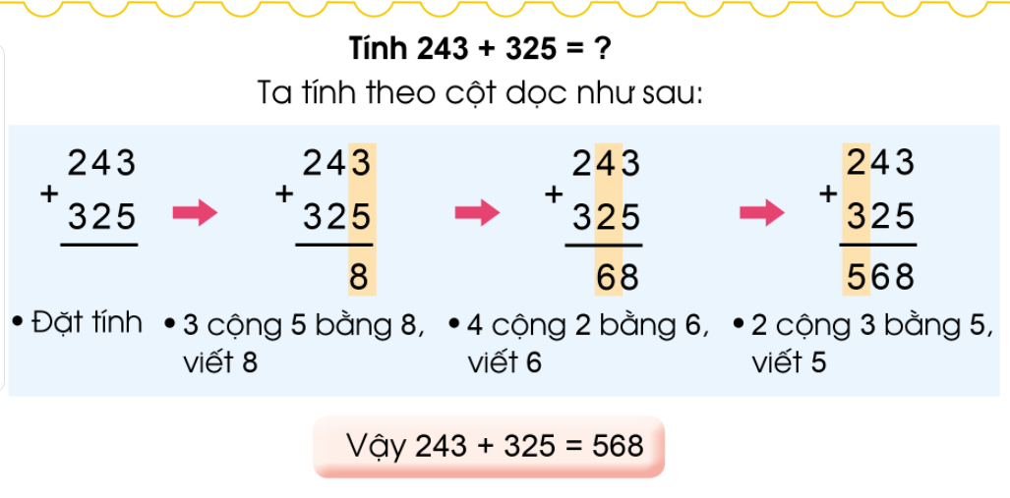

Slide 16
Ghi nhớ
Đặt tính: Viết số hạng thứ hai bên dưới số hạng thứ nhất sao cho trăm thẳng trăm, chục thẳng chục, đơn vị thẳng đơn vị.
Tính: Từ phải sang trái.

Slide 17
Luyện tập

Slide 18
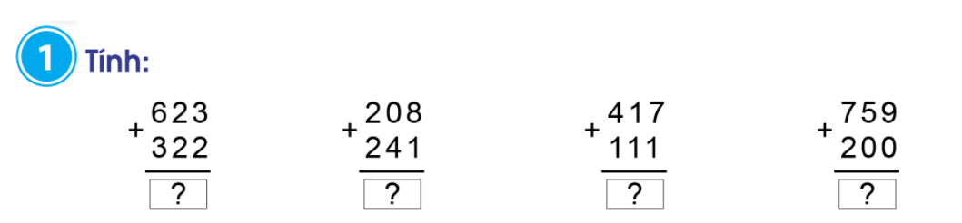
9
4
5
4
4
9
5
2
8
9
5
9

Slide 19
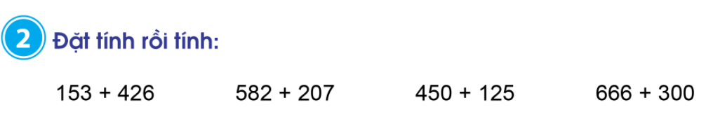

Slide 20
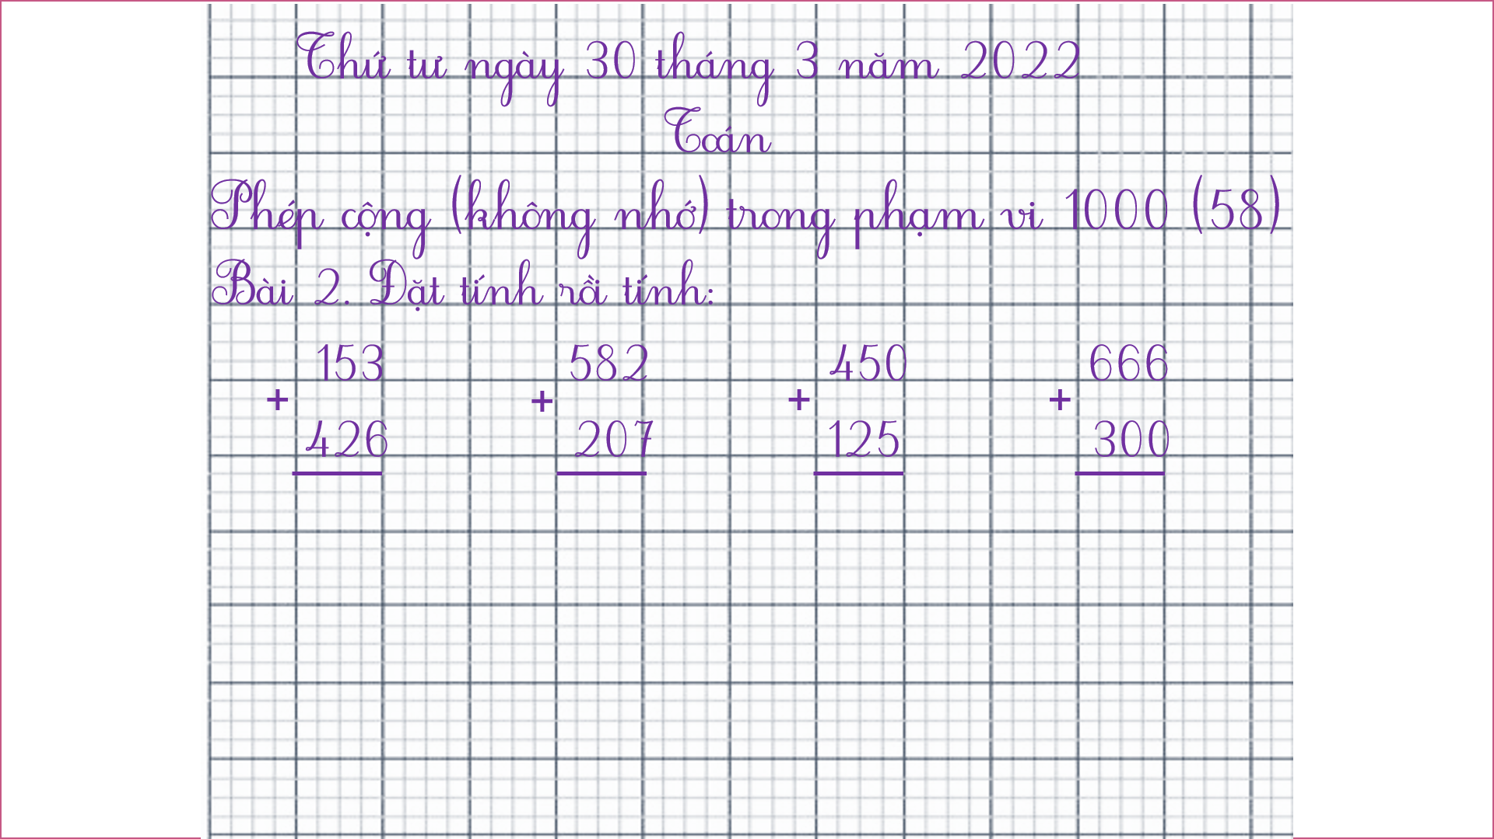

Thứ tư ngày 30 tháng 3 năm 2022
Toán
Phép cộng (không nhớ) trong phạm vi 1000 (58)
Bài 2. Đặt tính rồi tính:
153 582 450 666
426 207 125 300
+
+
+
+

Slide 21
Dặn dò
- Hoàn thành bài 1, 2 Vở BT toán in trang 58.
- Xem bài Phép cộng (không nhớ) trong phạm vi 1000
(trang 59).

Slide 22

Tiết học của chúng ta đến đây là kết thúc.
Chúc các con mạnh khỏe, học tập tốt!

